Slide 1
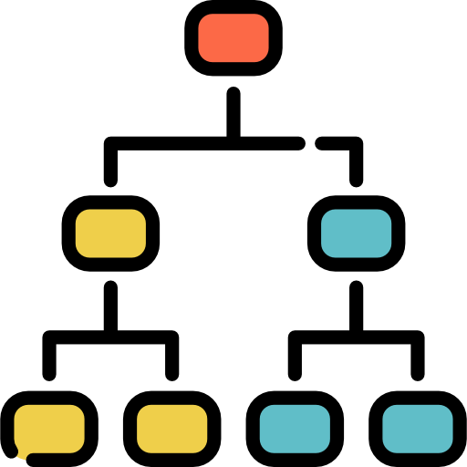


2022
Customer Churn Analysis and Prediction
The Team Members:
Anisa Ramadhani, S.Stat.
Ghifari, S.Kom.
Nurul Syiffa Yulianti, S.T.
Charlie Inc.

Slide 2
Outline
Charlie Inc.
2022
1
6
Data Splitting and Data Preprocessing
Business Problem Understanding
7
Model Benchmarking and Modeling on Test Data
2
Data Understanding
3
8
Hyperparameter Tuning
Initial Data Analysis and Data Cleaning
4
9
Feature Importance
Test Statistic
5
10
Conclusion
Exploratory Data Analysis (EDA)
11
Recommendation

Slide 3
Business Problem Understanding
1
Role: E-Commerce Consultant
1. Churned customers may cause company loss
due to missing potential orders and purchases
2. Mistargeted Investments by the company may also
decrease profits and increase losses
Our Recommendation : Churn Prediction
- Classification Target 1 = Churn
- Classification Target 0 = Not Churn
4
1
Context
Method: Supervised Machine Learning ->Classification
Analytic Approach
F1 Score
5
Metric Evaluation
2. What business strategy is more suitable to minimize customer churn?
2
1. What factors influence customer Churn behavior?
Problem Statement
Assumptions:
Churned customers are the customers who delete their account.
The E-Commerce presumably located in India because UPI (Unified Payments Interface) in the dataset may refer to payment service that integrates the services of banks in India on a single application.
1. Identify the factors that may cause customer churn and predict the customer churn potential
2. Analyze business strategies to minimize losses by using vouchers to minimize customer churn.
3
Goals
Notes:
Sebuah perusahaan E-Commerce ingin mengetahui pelanggan mereka yang berpotensi churn atau berhenti menggunakan layanan mereka. Sebagai konsultan data, kami diberikan data dalam bentuk spreadsheet tanpa diberikan informasi lain selain deskripsi singkat tentang kolom-kolom pada datanya. Perusahaan tersebut juga memberikan datanya secara anonim. Maka untuk keperluan mempertegas konteks data yang ada, kami menuliskan beberapa asumsi:
Pelanggan yang churn adalah pelanggan yang menghapus akun pengguna mereka. Definisi Churn berdasarkan asumsi terbagi dua, yaitu pelanggan yang uninstall aplikasi namun masih terdaftar sebagai pengguna jasa atau pelanggan yang tutup akun. Jika dilihat berdasarkan data, terdapat pelanggan dengan masa tenure yang lama dengan jumlah pesanan sedikit tapi dianggap tidak churn, sehingga kami menyimpulkan bahwa kemungkinan pelanggan tersebut masih memiliki akun namun tidak secara aktif menggunakan aplikasi yang ditandai dengan sedikitnya jumlah order. Kemudian, pada pelanggan yang lebih dominan menggunakan website yang kemungkinan pelanggan tidak memiliki aplikasi di perangkat mereka, dianggap tidak churn. Maka melihat pelanggan churn berdasarkan status terpasang atau tidaknya aplikasi di perangkat dinilai kurang tepat. Lagipula pelanggan yang melakukan hapus aplikasi dari perangkat akan lebih sulit dideteksi dibanding pelanggan yang hapus akun karena juga membutuhkan data dalam satuan waktu yang lebih detail.
Kemungkinan perusahaan E-Commerce yang dimaksud berada di India. Informasi asumtif ini ditegaskan dengan terdapatnya value 'UPI' pada kolom 'PaymentMethod'. UPI yang dimaksud kemungkinan adalah Unified Payments Interface, sebuah layanan pembayaran yang mengintegrasikan layanan bank-bank di India dalam sebuah aplikasi.^{[1]} Kemudian kolom 'CityTier' yang berisikan nilai 1, 2, 3 juga berlaku di India, karena terdapatnya klasifikasi tingkatan kota di India yang ditentukan oleh pemerintah India untuk penyesuaian besaran alokasi dana House Rent Allowance (HRA) bagi setiap kota sesuai tingkatannya. Ditandai dengan kota kelas X (tier-1), Y (tier-2), dan Z (tier-3).^{[2]}
Pelanggan yang churn menjadi masalah dan perhatian utama bagi perusahaan besar dengan layanan kompetitif yang tinggi di jaman teknologi yang semakin canggih ini. Dalam kasus ini, pelanggan churn menandakan kerugian yang telah terjadi bagi perusahaan, ^{[3]} karena setiap pelanggan yang berhenti, adalah pelanggan yang tidak lagi berbelanja menggunakan layanan mereka. Salah satu solusi mencegah churn atau attrition adalah dengan membuat pelanggan tetap menggunakan jasa atau produk atau dengan kata lain fokus pada customer retention. Biaya untuk mendapatkan pelanggan baru, dapat menghabiskan biaya lima hingga dua puluh lima kali lebih mahal dibanding mempertahankan pelanggan lama.^{[4]} Hal ini masuk akal, karena kita tidak perlu mengalokasikan waktu dan sumberdaya untuk menarik pelanggan baru. Kemudian secara statistik, pelanggan yang loyal juga lima kali lebih mungkin untuk repurchase.^{[5]} Sehingga kita ingin mempertahankan pelanggan sebanyak mungkin.
Berikut merupakan pertanyaan penelitian ini:
Faktor apa saja yang mempengaruhi perilaku customer Churn?
Strategi bisnis apa yang tepat agar dapat meminimalisir customer yang Churn?
Approach: Melakukan analisis data untuk melihat pola pelanggan yang churn atau tidak churn dan membuat model klasifikasi yang dapat digunakan untuk memprediksi peluang pelanggan akan churn atau tidak churn.
Type 1 error : False Positive. -> Konsekuensi: hilangnya pelanggan sehingga bisa kehilangan profit dari order para pelanggan.
Type 2 error : False Negative -> Konsekuensi : perusahaan melakukan investasi seperti meningkatkan pelayanan gratis, insentif kepada pelanggan tidak churn sehingga menjadi salah sasaran dan bisa menyebabkan kerugian.
Berdasarkan konsekuensinya, baik Tipe 2 error dengan Tipe 1 error memiliki resiko yang sama pentingnya untuk diperhatikan karena jika perusahaan melakukan investasi yang tidak tepat sasaran kepada banyak pengguna yang sebenarnya tidak churn, akan menimbulkan kerugian. Begitupula, jika Tipe 2 error tidak diperhatikan, akan membuat perusahaan merugi juga karena kehilangan order dari pelanggan. Oleh karena itu, pada penelitian ini sebisa mungkin membuat model yang dapat mengurangi potensi kehilangan pelanggan, dan mengurangi ketidaktepatan investasi kepada pengguna. Sehingga, kita perlu menyeimbangkan antara precision dan recallnya dari false negatif maupun false positif sehingga metric utama yang tepat pada penelitian ini adalah F1 Score.

Slide 4
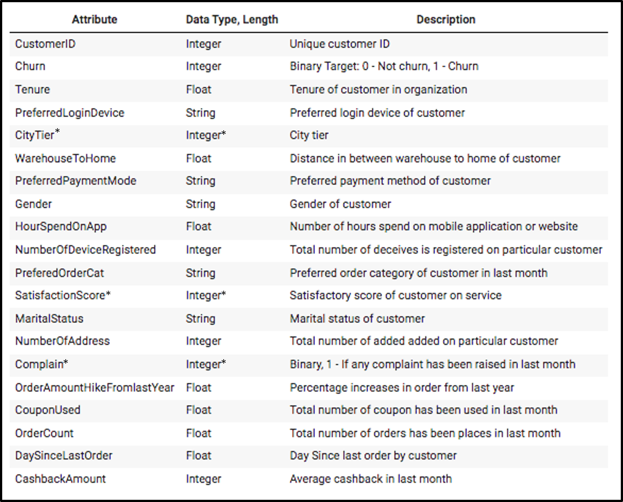
Data Understanding
2
Assumptions:
Month
1
Some features are categorical (Nominal, Ordinal, Binary), with somewhat low cardinality. The highest cardinality contains 7 unique values
Kilometer
(Daily Average)
2
There are some redundant unique values where 2 values has similar meaning, we can merge them into a single value to reduce the cardinality
3
Every row represents exactly 1 customer, whether it be churned ones or still active customers
INR
* Categorical features which don’t need to be encoded
Notes:
Bacain deskripsi Datanya:
Asumsi:
Sebagian fitur bersifat kategori (Nominal, Ordinal, Binary). Fitur kategorikal dengan kardinalitas paling tinggi mengandung 7 unique value
Namun terdapat beberapa redundansi unique value pada 2 buah fitur yang dapat direduksi karena memiliki arti yang sama.
Setiap baris data merepresentasikan informasi pelanggan layanan E-Commerce baik yang telah churn maupun yang tidak churn.
Lalu, asumsi satuan yang digunakan pada penelitian ini:
'Tenure' dalam satuan bulan karena terdapat data tenure dengan besaran puluhan. Secara realistis jika melihat tren kemunculan aplikasi-aplikasi E-Commerce, perusahaan yang berjalan selama itu dalam satuan tahun hanya sedikit atau hanya corporate dengan market sizing yang sudah besar.
Jarak dalam satuan kilometer.^{[7]} Terdapat pada kolom 'WarehouseToHome'.
'HourSpendOnApp' dalam rata-rata jumlah jam per-hari karena nilai maksimalnya hanya 5 jam jika dilihat dari datanya.
Mata Uang dalam Indian Rupee (simbol: ₹; kode: INR).^{[6]} INR menjadi satuan mata uang pada kolom 'CashbackAmount'. Penggunaan INR juga untuk keperluan perhitungan untung dan rugi dari pelanggan churn dan pemberian voucher
Mengenai tipe data, data yang bertipe integer dan float secara umum dapat merepresentasikan fitur numerik, dan tipe data string dapat merepresentasikan fitur kategorikal. Namun pada kasus ini terdapat beberapa pengecualian, yaitu:
CityTier: data tersedia dalam integer tetapi secara esensi merupakan data kategori ordinal karena menggambarkan tingkatan kota di sebuah negara. Oleh karena datanya sudah dalam bentuk integer, maka data ordinal ini tidak perlu lagi dilakukan encode; dan
Complain: data tersedia dalam integer tetapi secara esensi merupakan data kategori nominal & binary, dimana nilai 0 berarti tidak ada complain dari pelanggan dan nilai 1 berarti pelanggan pernah complain. Oleh karena datanya sudah dalam bentuk integer, maka data nominal ini juga tidak perlu dilakukan encode.

Slide 5
Data Understanding
2
Total data: 5630 rows, 20 columns
Data types :
float (7 columns),
integer (8 columns),
object (5 columns).
Categorical Features
Numerical Features
Target
* Categorical features which don’t need to be encoded
Notes:
baca ppt aja

Slide 6
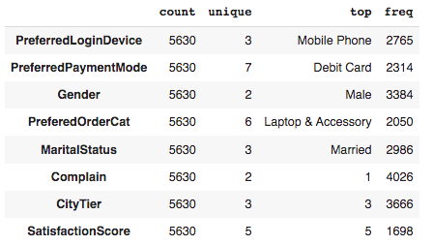
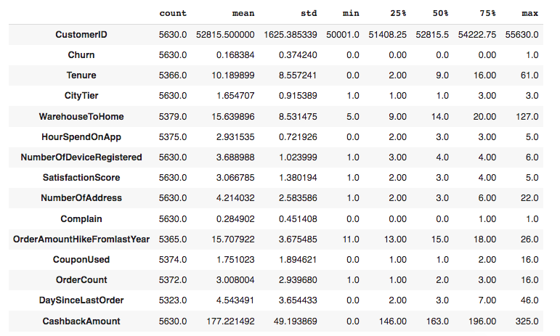
Data Understanding
2
Categorical Descriptive Statistic
Numerical Descriptive Statistic
*
*
*
*
*
*
Feature with highest cardinality (7 unique values) : PreferredPaymentMode
Features with lowest cardinality (2 unique values/binary) : Gender, Complain
Max Tenure = 61 (month)
Max HourSpendOnApp = 5 (daily average)
* Categorical features which don’t need to be encoded
Notes:
yg kategorikal baca aja ppt
numerik: Dapat dilihat pada tabel deskriptive statistik untuk numerikal data, bahwa nilai maksimum tenure adalah 61 sehingga memang lebih masuk akal jika satuannya dalam bulan (dibanding tahun). Kemudian Nilai maksimum hourspendonapp adalah 5 sehingga lebih masuk akal jika satuannya jam per hari dalam penggunaan aplikasi

Slide 7
Initial Data Analysis and Data Cleaning
3
Delete unique ID; Delete duplicated rows; Delete category redundancy;
Drop Unique Identifier
- - - - -
Unique identifier will not be used for analysis and modeling
Drop Duplicated Rows
- - - - -
Duplicated rows may caused overfit or information leakage
1 column dropped: ‘CustomerID’
Merge Redundant Values
- - - - -
Merge similar values to a single value
556 duplicated rows deleted
Clean Data
=
Good Model
Mobile, Phone & Mobile Phone
CC & Credit Card
COD & Cash on Delivery
Notes:
-Pada proses data cleaning, CustomerID bisa di-drop karena tidak akan digunakan untuk analisis dan modeling. CustomerID hanyalah unique identifier yang mewakili setiap pengguna yang berbeda.
-Setelah CustomerID di-drop, ternyata terdapat banyak duplikasi baris. Hal ini terjadi karena terdapat baris dengan data yang sama persis dan hanya berbeda pada CustomerID-nya saja.
-Semua baris duplikat ini (berjumlah 556) akan di-drop untuk menghindari overfit pada poin-poin data yang berulang persis, juga menghindari information leakage.
-Kemudian terdapat juga redundansi makna pada beberapa value. misalnya pada nilai ‘mobile’ dan ‘mobile phone’ yang terdapat pada ‘Preferred Login Device’, kemudian pada ‘cc’ dan ‘credit card’ pada feature ‘Preferred Payment Mode’.
-nilai-nilai dengan makna sama ini akan dijadikan satu value saja. misalkan ‘cc’ menjadi ‘credit card’ mengikuti nilai lainnya.

Slide 8
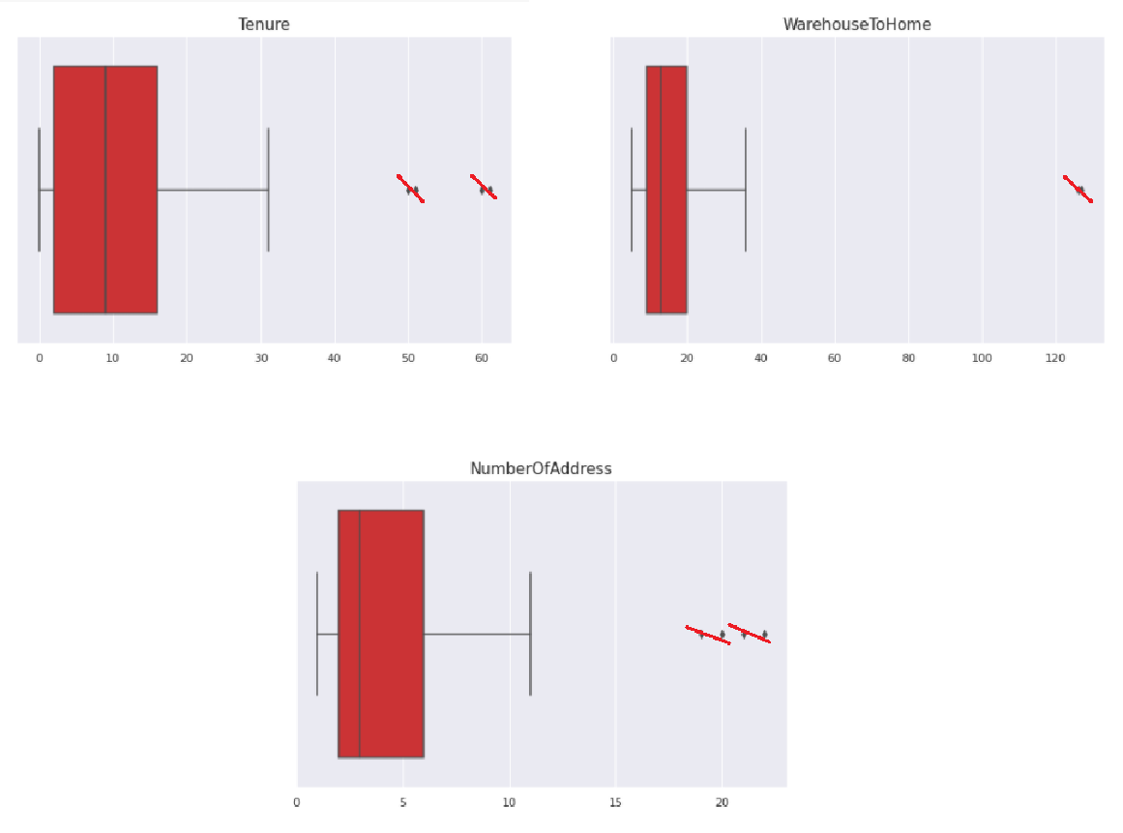
Initial Data Analysis and Data Cleaning
3
Handling Outliers
4 data points have tenure far longer than the others, but they only have very few orders (3 max), also their last order is also not too long ago.
1
2
2 data points have home very far away from the nearest warehouse. Due to the far distance and the very few amounts, these outliers can be deleted.
3
4 data points had input many addresses on their app, however they only did 2 orders maximum.
These outliers are few and very far from the rest of the observations, so we can delete these outliers in particular..
Total data:
Before dropping duplicates and outliers: | 5630 rows, 20 columns
After dropping duplicates and outliers: | 5064 rows, 19 columns
Notes:
Pada dataset kami mendeteksi outliers pada beberapa feature. Karakteristik outliers yang kami pertimbangkan untuk dihapus adalah outliers dengan jumlah sedikit dengan jarak yang ekstrem. Outliers dengan ciri demikian terdapat pada feature ‘Tenure’, ‘WarehouseToHome’, dan ‘NumberOfAddress’.
-Berdasarkan outlier pada ‘Tenure’, ternyata 4 pelanggan dengan tenure yang sangat lama memiliki rata-rata total pesanan yang sangat rendah, maksimal hanya 3. Mereka juga melakukan pesanan terakhirnya belum lama. Dengan status pesanan demikian, akan lebih masuk akal jika data seharusnya memiliki tenure kecil atau merupakan pengguna baru. Ini bisa disebabkan salah input, atau memang outlier ini adalah kasus yang spesial (mungkin akun trial dari developer atau semacamnya), sehingga outlier ini dapat dihapus..
-Berdasarkan outlier pada ‘WarehouseToHome’, terdapat 2 pengguna dengan rumah yang sangat jauh dari gudang terdekat dan jaraknya mirip (126 dan 127 km). Asumsi kami adalah:
Data outlier merupakan pelanggan yang tinggal di sub-urban atau rural sehingga jarak antara tempat tinggal dengan warehouse-nya jauh, dengan asumsi warehouse berada di pusat kota, namun ini belum bisa dibuktikan kebenarannya.
Pelanggan salah mengisi value pada kolom 'WarehouseToHome', sehingga data ini dapat di-drop.
Berdasarkan asumsi tersebut, pada kasus ini kami memilih untuk drop data outlier 'WarehouseToHome' karena hanya terdapat 2 data outlier, dan nilai outlier yang terlalu jauh bisa mengganggu penilaian dan akurasi pada model. Selain itu, asumsi poin 1 belum bisa dibuktikan kebenarannya dengan data ini.
-Berdasarkan outlier pada ‘NumberOfAddress’, terdampat 4 pelanggan dengan jumlah alamat sebanyak 19-22, lebih banyak dari data lainnya, namun hanya melakukan order sekitar 1-2 kali saja. Hal ini dapat mengindikasikan kemungkinan terjadinya salah input jumlah alamat pada keempat data, sehingga outlier akan di-drop dan analisis dibatasi hanya untuk data dengan NumberOfAddress kurang dari atau sama dengan 12.
-Setelah semua duplikasi baris dan outliers di-drop, jumlah data berkurang dari 5630 menjadi 5064 data. Kemudian kolom berkurang dari 20 menjadi 19 karena dihapusnya kolom ‘CustomerId’.

Slide 9
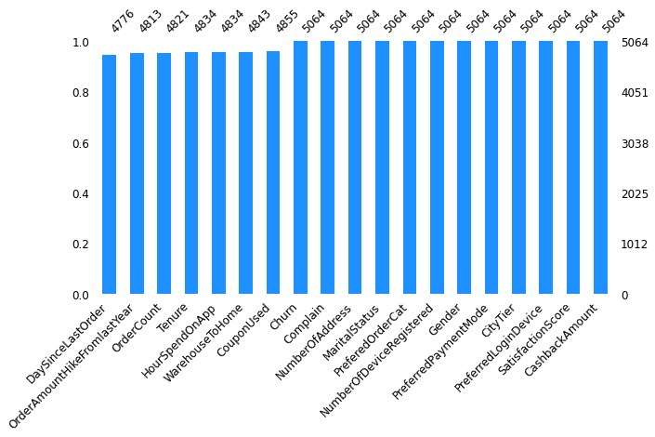
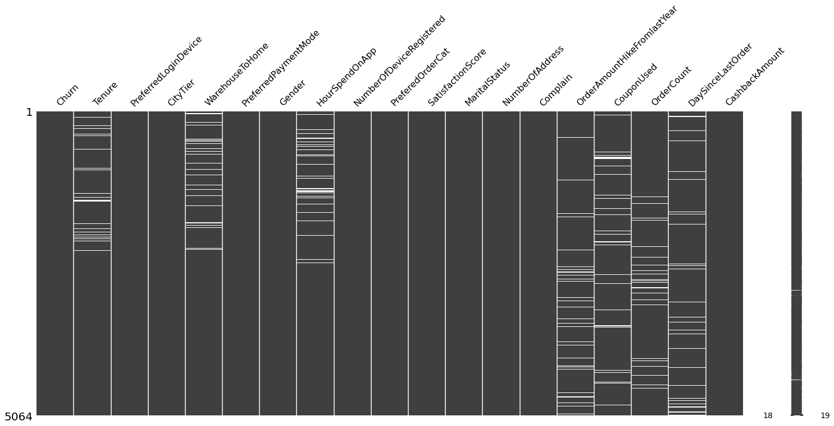
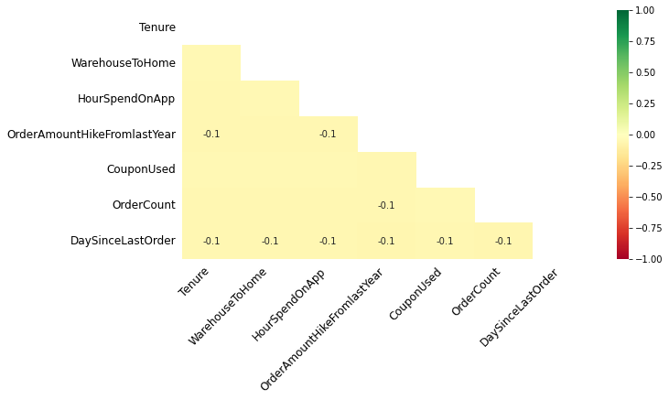
Initial Data Analysis and Data Cleaning
3
Identify Missing Values
(a)
(b)
(c)
Missing Value : DaySinceLastOrder, OrderAmountHikeFromLatyear, OrderCount,Tenure, HourSpendOnApp, WarehouseToHome, CouponUsed (a)
Missing values’ pattern are random (b) and not correlated one another (c).
Notes:
Berdasarkan visualisasi missing value ini, dapat dilihat bahwa:
terdapat 7 feature yang memiliki missing value dimana seluruhnya merupakan numerikal value, antara lain DaySinceLastOrder, OrderAmountHikeFromLatyear, OrderCount,Tenure, HourSpendOnApp, WarehouseToHome, CouponUsed .
Kemudian, missing value pada feature tidak memiliki pola tertentu, dan tidak memiliki korelasi antar missing value suatu feature terhadap missing value feature lain

Slide 10
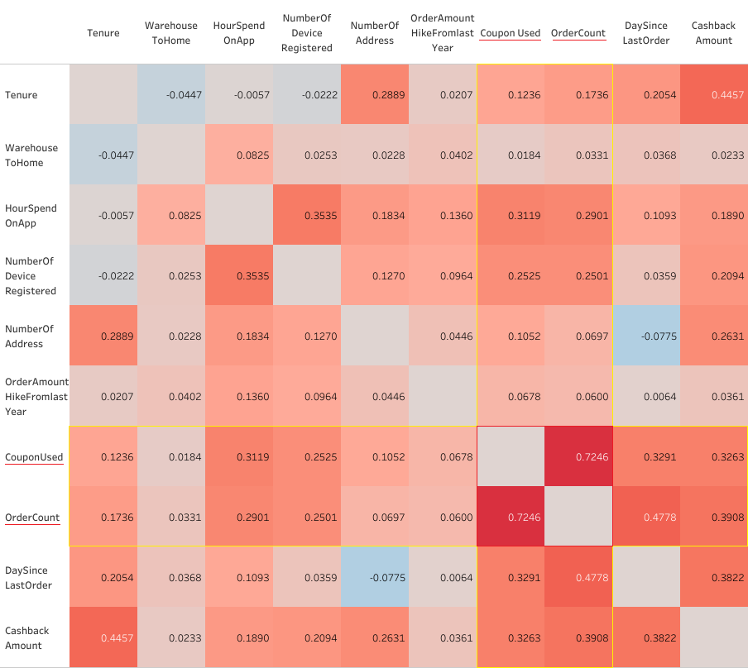

Initial Data Analysis and Data Cleaning
3
Handling Missing Values
'CouponUsed' & 'OrderCount'
are the only features that are strongly correlated (0.72)
-> both will be iteratively imputed
Notes:
Untuk menangani missing value, kami menggunakan beberapa metode seperti iterative imputer jika antar feature memiliki hubungan yang kuat, dan simple imputer menggunakan median karena pada projek ini, numerikal features yang memiliki missing value tidak terdistribusi normal.
Untuk metode iterative imputer, dapat dilihat bahwa terdapat korelasi yang berbanding lurus yang relatif kuat antara OrderCount dan CouponUsed, sehingga feature ini akan diisi dengan iterative imputer.
Selain itu, jika antar feature memiliki korelasi dengan tingkat menengah, atau rendah, maka tidak akan menjadi acuan untuk pengisian secara iterative.

Slide 11
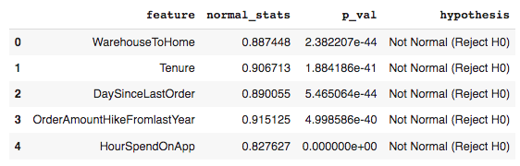
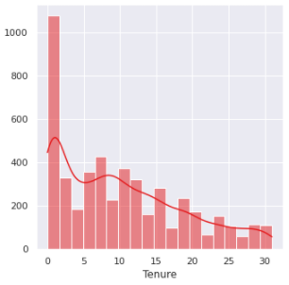
Initial Data Analysis and Data Cleaning
3
Handling Missing Values
Normality Test
The rest of the features containing missing values have non-normal distribution, including:
'DaySinceLastOrder'
'WarehouseToHome'
'Tenure'
'OrderAmountHikeFromlastYear'
'HourSpendOnApp'
-> they all will be imputed with their respective ‘median’ values
After being imputed, there are no more
missing values
Notes:
Selanjutnya untuk metode simple imputer, kami mempertimbangkan untuk mengisi datanya menggunakan nilai ‘mean’ dan ‘median’ karena semua data dengan missing value bentuknya numerik. Setelah dilakukan uji normalitas, ternyata semua feature tersebut memiliki distribusi tidak normal, sehingga semua feature tersebut akan diisi menggunakan nilai median-nya masing-masing.

Slide 12
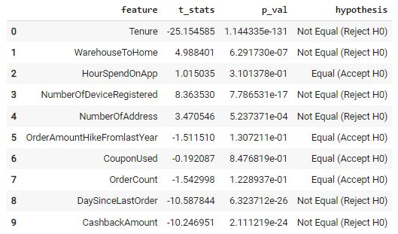
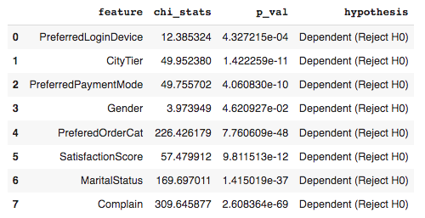
Test Statistic
4
Two Sample Independent T-Test
Chi-Square
Hypothesis:
Ho: The average value of non churn equals the one that is churn from 1 feature Ha: The average value of non churn does not equal the one that is churn from 1 feature
Hypothesis: Ho: Feature does not affect the target (churn) Ha: Feature affects the target (churn)
Conclusion: P-Value is lower than the significance level (0.05) = we have sufficient evidence to reject the Ho.
>> numeric features that have different mean between churn and not churn: Tenure, WarehouseToHome, NumberOfDeviceRegistered, NumberOfAddress,
DaySinceLastOrder, dan CashbackAmount.
Conclusion: P-Value is lower than the significance level (0.05) = we have sufficient evidence to reject the Ho.
>> all categorical features affect ‘Churn’.
Notes:
Uji statistik dilakukan sebagai informasi awal antara feature dengan target, dan juga agar lebih akurat dalam membaca data dibanding hanya melihat exploratory data analysis.
Uji statistik pada studi kasus ini dilakukan untuk mengetahui hubungan antar variabel, khususnya hubungan antara feature dengan target (churn). Pada penelitian ini akan mempraktikkan beberapa uji hipotesis diantaranya Two Sample Independent T-Test untuk data numerik ,dan Chi Square untuk data kategorikal.
Uji statistik Two Sample Independent T-Test pada studi kasus ini untuk mengetahui ada atau tidaknya perbedaan antara rata-rata feature yang memiliki tipe data numerikal dengan rata-rata target,
Uji statistik Chi-Square pada studi kasus ini untuk mengetahui hubungan antara feature dengan tipe data kategorikal,
sisanya baca ppt

Slide 13
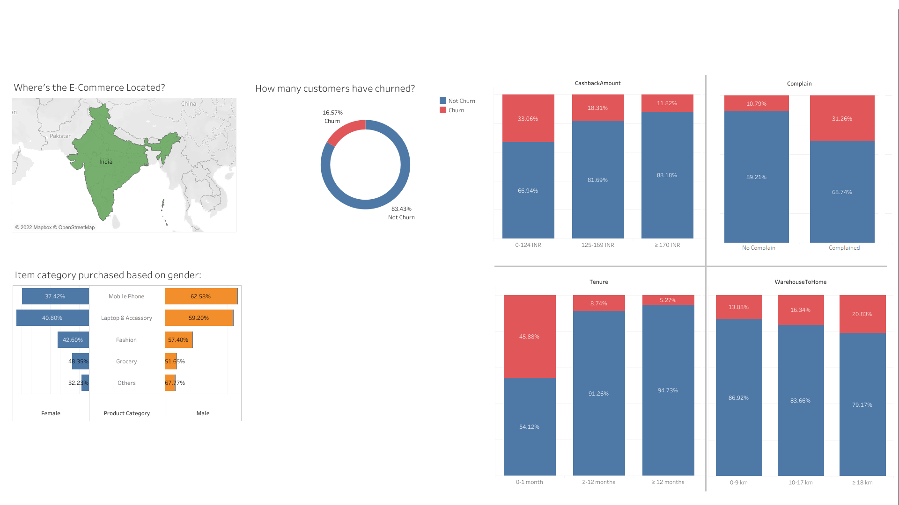
Exploratory Data Analysis
5
More customers purchased 'mobile phone' and 'laptop & accessory' than the other categories.
Male customers purchased more items than female customers in general.
Customers are more likely to churn when they have lower cashback and tenure.
Customers are more likely to churn when they have reported a complaint.
Customers are more likely to churn when they have further distance from their home to the nearest warehouse.
Created in Tableau; Charlie Inc. 2022
Notes:
Berdasarkan dashboard ini, dapat dilihat bahwa:
1. lokasi e-commerce yang berada di india
2. jumlah customer churn sebanyak 16,57%
3. Lebih banyak pelanggan membeli 'ponsel' dan 'laptop & aksesori' daripada kategori lainnya.
4. Pelanggan pria membeli lebih banyak barang daripada pelanggan wanita secara keseluruhan.
Kemudian, feature-feature yang sekiranya menarik polanya terhadap customer churn, antara lain:
5. Pelanggan lebih cenderung melakukan churn ketika mereka memiliki cashback dan tenor yang lebih rendah.
6. Pelanggan lebih cenderung churn ketika mereka telah melaporkan keluhan.
7. Pelanggan lebih cenderung melakukan churn ketika mereka memiliki jarak yang lebih jauh dari rumah mereka ke gudang terdekat.

Slide 14
Data Splitting & Preprocessing
6
Data Splitting
TRAIN SET : TEST SET
80% : 20%
Data Preprocessing
One Hot Encoding
Binary Encoding
(≤4 unique values)
(>4 unique values)
PreferredLoginDevice
Gender
MaritalStatus
PreferredPaymentMode
PreferredOrderCat
Notes:
Pada bagian ini data dibagi menjadi 80% train set dan 20% test set. Penentuan encoder pada studi kasus ini dibagi menjadi dua teknik encoder. Jika features kategorik memiliki unique value kurang dari atau sama dengan 4, maka akan menggunakan one hot encoder, sedangkan untuk features kategorik yang memiliki unique value lebih dari 4, maka akan menggunakan binary encoder.

Slide 15
Modeling
7
Model Benchmark: Train Set
Test Set
Model | Mean F1-Score | Std
LightGBM | 0.874574 | 0.025805
Random Forest | 0.870420 | 0.029388
Decision Tree | 0.820771 | 0.021130
Adaptive Boosting | 0.820761 | 0.027525
Gradient Boosting | 0.707085 | 0.052768
XGBoost | 0.684257 | 0.044418
Logistic Regression | 0.571417 | 0.067113
KNN | 0.473248 | 0.048200
Model | F1-Score
LightGBM | 0.865031
Random Forest | 0.867925
From the results above, Random Forest and LightGBM give a higher F1-score compared to other models
After fitting the model to test set, there is no big difference between the two models F1-score. Next, hyperparameter tuning will be performed on both models to improve their performance.
Notes:
Kita akan melatih beberapa benchmark models, antara lain Logistic Regression, K-nearest Neighbors, Decision Tree, Random Forest, Adaboost, Gradient Boost, XG Boost, dan Light Gradient Boosting Machine (LGBM). Berdasarkan hasil model benchmarking diperoleh model dengan nilai rata-rata F1-score tertinggi adalah LGBM dan Random Forest, selanjutnya kedua model tersebut akan dilihat performanya pada test set. Setelah model diuji terhadap data test set, terlihat bahwa F1-score untuk hasil training model LGBM (Light Gradient Boosted Machine) sedikit lebih besar dari training model RF (Random Forest), tetapi test score RF justru lebih besar dibanding test score LGBM. Sehingga, kedua model tersebut tetap dipilih untuk dilakukan hyperparameter tuning.

Slide 16
Hyperparameter Tuning
8
PARAMETER
LightGBM
'model__max_bin'
'model__num_leaves'
'model__min_data_in_leaf'
'model__num_iterations'
'model__learning_rate'
Model | F1-Score Before Tuning |  | F1-Score After Tuning
 | Train Set | Test Set | Train Set | Test Set
LightGBM | 0.874574 | 0.865031 | 0.910657 | 0.901493
Random Forest | 0.870420 | 0.867325 | 0.886497 | 0.875379
Random Forest
'model__n_estimators’
'model__criterion'
'model__max_features'
'model__max_depth'
'model__min_samples_split'
'model__min_samples_leaf'
'model__bootstrap'
Based on the results of hyperparameter tuning, the best model obtained is LightGBM because it has a higher F1-score.
Notes:
Berikut adalah parameter-parameter yang akan dicoba untuk di-tuning untuk melihat bagaimana perubahan performa dari kedua model. Setelah dilakukan randomized search terhadap parameter-parameter tersebut, dapat dilihat bahwa LGBM memperoleh F1-score yang lebih tinggi daripada random forest baik pada train set maupun test set. Sehingga, pada project ini model yang dipilih untuk klasifikasi adalah LGBM.

Slide 17
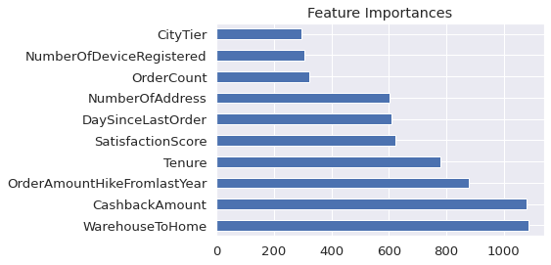
Feature Importances
9
Based on the graph, it can be seen that the most important features are ‘WarehouseToHome’ and ‘CashbackAmount’.
Notes:
Berikut adalah nilai feature importance yang diperoleh dengan model LGBM. Berdasarkan grafik tersebut, ternyata feature yang paling penting dalam memprediksi customer churn adalah ‘WarehouseToHome’ dan ‘CashbackAmount’.

Slide 18
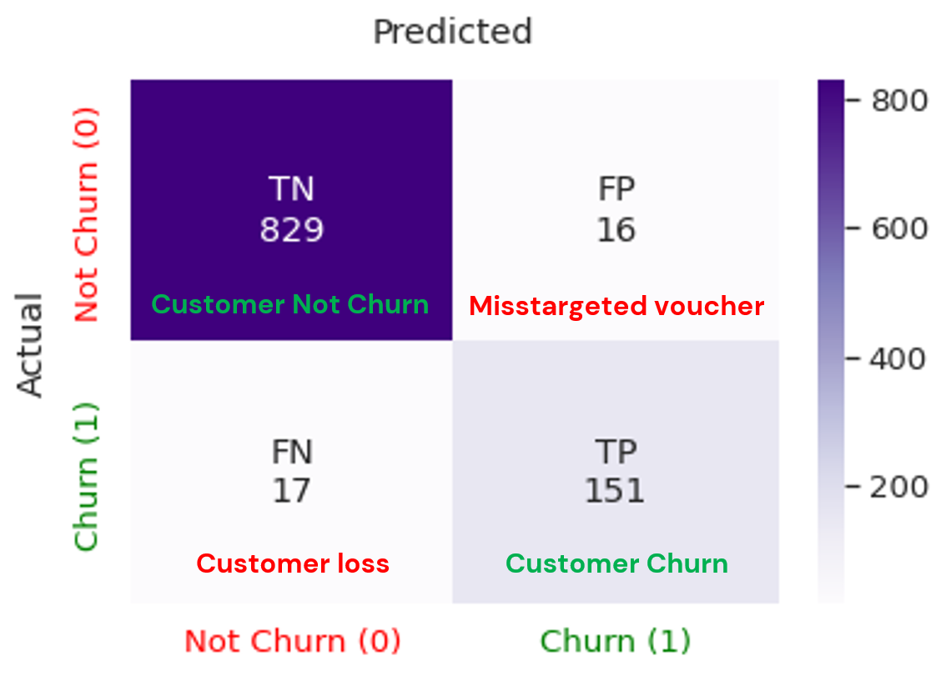
Conclusion
10
Our model predicted:
980 correct predictions. The model correctly predicted 829 Non-churn customers and 151 churned customers (TN + TP)
16 non-churn customers predicted as churned (FP), this error will cost 16 vouchers given to the wrong target
17 churned customers predicted as not churn (FN), this error will cause 17 customers not receiving any voucher to prevent them from churn
Churn Prediction Classification Report
Churn Prediction Confusion Matrix
Actual Received Cashback Amount
Classification | PRECISION | RECALL | F1-SCORE
1 | 0.90 | 0.90 | 0.90
0 | 0.98 | 0.98 | 0.98
Churn Class | Cashback Average
Low churn probability | 162.0
Medium churn probability | 145.4
High churn probability | 162.3
Predicted not churn | 180
1 = Churn ; 0 = Not Churn
Notes:
Berdasarkan hasil classification report dari model LGBM, kita dapat menyimpulkan bahwa bila seandainya nanti kita menggunakan model untuk membantu menawarkan voucher, maka model kita dapat mengurangi sekitar 98.1% (recall 0) pelanggan yang tidak churn agar tidak perlu ditawarkan voucher, dan model kita dapat memperoleh sekitar 90% (recall 1) pelanggan yang memang churn dari seluruh pelanggan yang churn. Model ini memiliki ketepatan prediksi pelanggan yang churn sebesar 90% (precision 1), jadi setiap model kita memprediksi bahwa seseorang akan churn, maka kemungkinan prediksinya benar adalah sebesar 90%. Maka masih akan ada pelanggan yang sebenarnya tidak churn tetapi diprediksi sebagai pelanggan yang churn sekitar 1.9% (1-recall 0) dari keseluruhan pelanggan yang tidak churn. Kemudian jika melihat rata2 voucher yang didapatkan dari customer yg churn yaitu 145 sampai 162 rupee, sedangkan voucher rata2 yang diterima oleh customer yg tidak churn sebesar 180 rupee.

Slide 19
Cost Benefit Analysis
10
Assumptions:
Total 1013 customers; 845 not churn; 168 churn.
Average Cashback Amount (not churn) = 180 INR per customer
Cost for voucher = 190 INR per customer.
Cost for voucher divided into class (per customer)
= Low; 180 INR, Medium; 185 INR, High; 190 INR.
e. Loss due to customer churn :
2 order per customer * 500 INR
= 1000 INR per customer.
Without model
Prediction using LGBM
Distinguish voucher amount based on churn probability
Total cost for voucher:
190 INR * 1013 cust =
192.470 INR
Total cost for voucher:
190 INR * (151+16) cust
31.730 INR
Low Churn Probability:
Total Cost: 6 cust * 180 INR = 1.080 INR
Total Loss: 4 cust * 180 INR = 720 INR
Total cost for voucher:
31.635 INR
Saves around 83.5%
Saves around
0.3%
Medium Churn Probability:
Total Cost: 7 cust * 185 INR = 1.295 INR
Total Loss: 4 cust * 185 INR = 740 INR
Total loss (mistargeted voucher):
190 INR * 845 cust =
160.550 INR
Total loss:
(190 INR * 16 cust) + (1000 INR * 17 cust)
20.040 INR
Total loss:
2.980 INR + (17 cust * 1000 INR)
19.980 INR
High Churn Probability:
Total Cost: 154 cust * 190 INR = 29.260
Total Loss: 8 cust * 190 INR = 1.520 INR
Notes:
Dengan asumsi-asumsi ini, diperoleh hasil perhitungan biaya yang diperlukan untuk pemberian voucher adalah sebagai berikut:
Tanpa model: Biaya yang harus dikeluarkan perushaan untuk pemberian voucher adalah sebesar 192.470, tetapi sebenarnya perusahaan mengalami kerugian sebesar 160.550 karena tetap memberikan voucher kepada customers yang tidak churn (mistargeted).
Dengan model: Biaya yang harus dikeluarkan perusahaan untuk pemberian voucher adalah sebesar 31.730 karena voucher hanya diberikan kepada customer yang diprediksi akan churn. Sedangkan kerugiannya adalah sekitar 20.040, dimana 3.040 merupakan biaya yang dikeluarkan karena model salah memprediksi (yang tidak churn dianggap churn) dan 17.000 merupakan kerugian yang dialami perusahaan karena kehilangan pelanggan (17 customer churn diprediksi tidak churn, sehingga tidak diberikan voucher). Prediksi ini bisa membantu perusahaan melakukan penghematan budget untuk pemberian voucher sekitar 83.5%.
Dengan kelas: Biaya yang harus dikeluarkan perusahaan untuk pemberian voucher adalah sebesar 31.635 karena besarnya nilai voucher yang diberikan ditentukan sesuai dengan probabilitas seseorang akan churn. Sedangkan kerugiannya adalah sekitar 19.980, dimana 2.980 merupakan biaya yang dikeluarkan karena model salah memprediksi (yang tidak churn dianggap churn) dan 17.000 merupakan kerugian yang dialami perusahaan karena kehilangan pelanggan (17 customer churn diprediksi tidak churn, sehingga tidak diberikan voucher). Prediksi ini bisa membantu perusahaan melakukan penghematan budget untuk pemberian voucher sekitar 0.3% kalau dibandingkan dengan memberikan voucher dengan nilai yang sama untuk setiap customer.

Slide 20
11
Recommendation
1
Analyze the possible cause behind why is the test score often higher than the train score.
4
More research is needed regarding the current E-Commerce business strategy related to ‘WarehouseToHome’.
5
Try other Machine Learning algorithms and do hyperparameters tuning again to get better result.
2
Add more data and gather more information to strengthen assumptions that have been made.
3
6
More thorough analysis on the wrong prediction result.
Add more features related to the amount customers spend on the E-Commerce. The added features may improve model performance and assist in determining strategies to reduce customer churn.
7
Identify the direction of the feature's relationship to the target by using Shap library.
Notes:
Hal-hal yang bisa dilakukan untuk mengembangkan project dan modelnya lebih baik lagi :
Melakukan analisis untuk mengetahui penyebab mengapa pada data 'Ecommerece Customer Churn', F1-Score yang diperoleh test set seringkali lebih tinggi daripada train set saat melakukan fitting model.
Memperkuat data-data sebagai dasar justifikasi asumsi yang telah dibuat, misalnya harga barang untuk setiap jenis produk, kemudian untuk OrderCount akan lebih baik lagi jika dilengkapi informasi barang yang dibeli atau biaya yang dikeluarkan dalam satu kali transaksi. Kemudian, SatisfactionScore perlu diberi keterangan nilai yang paling bagus dan paling buruk karena jika dilihat dari EDA terkait SatisfactionScore, semakin tinggi nilai SatisfactionScore malah semakin tinggi pula Churn.
Menambahkan feature yang berhubungan dengan jumlah pengeluaran pelanggan yang bisa digunakan untuk meningkatkan peforma model dan membantu dalam menentukan strategi untuk mengurangi pelanggan yang churn.
Perlu penelitian lebih terkait strategi bisnis E-Commerce saat ini yang berkaitan dengan WarehouseToHome.
Mencoba algorithm Machine Learning yang lain dan juga mencoba hyperparameter tuning kembali untuk mendapatkan score terbaik.
Melakukan analisis lebih lanjut terhadap data-data yang masih salah prediksinya.
Untuk mengetahui arah hubungan feature terhadap target dapat divisualisasikan menggunakan library Shap.

Slide 21




Charlie Inc.
2022
Thank you!
Any Question?

